Slide 1
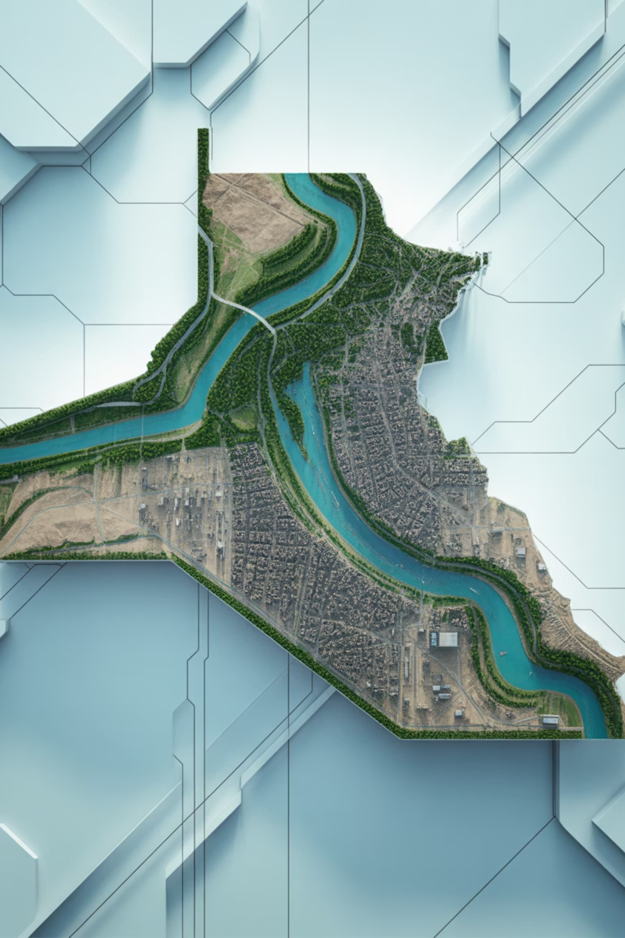

أهمية موقع العراق

Slide 2
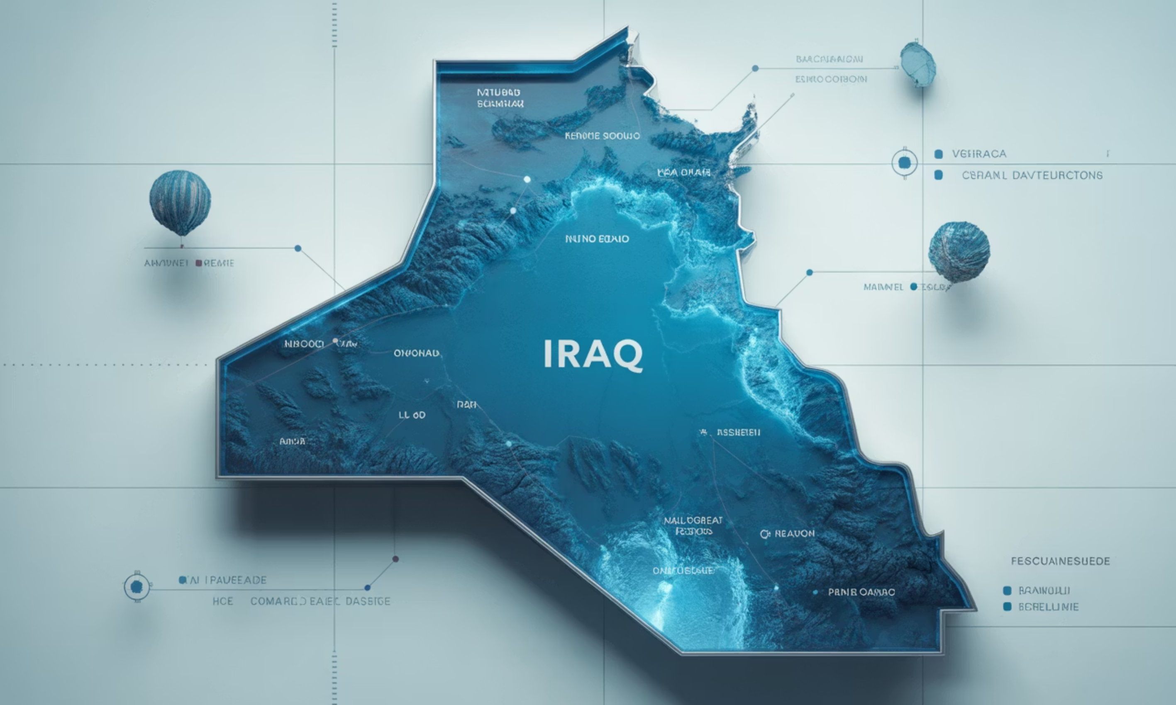
الموقع الجغرافي المتميز
يحتل موقع وطننا العراق الجغرافي مكانة مهمة بالنسبة لدول العالم، وتتمثل هذه الامكانات بما يضمه من ثروات اقتصادية متنوعه وموقع جغرافي متميز،

Slide 3
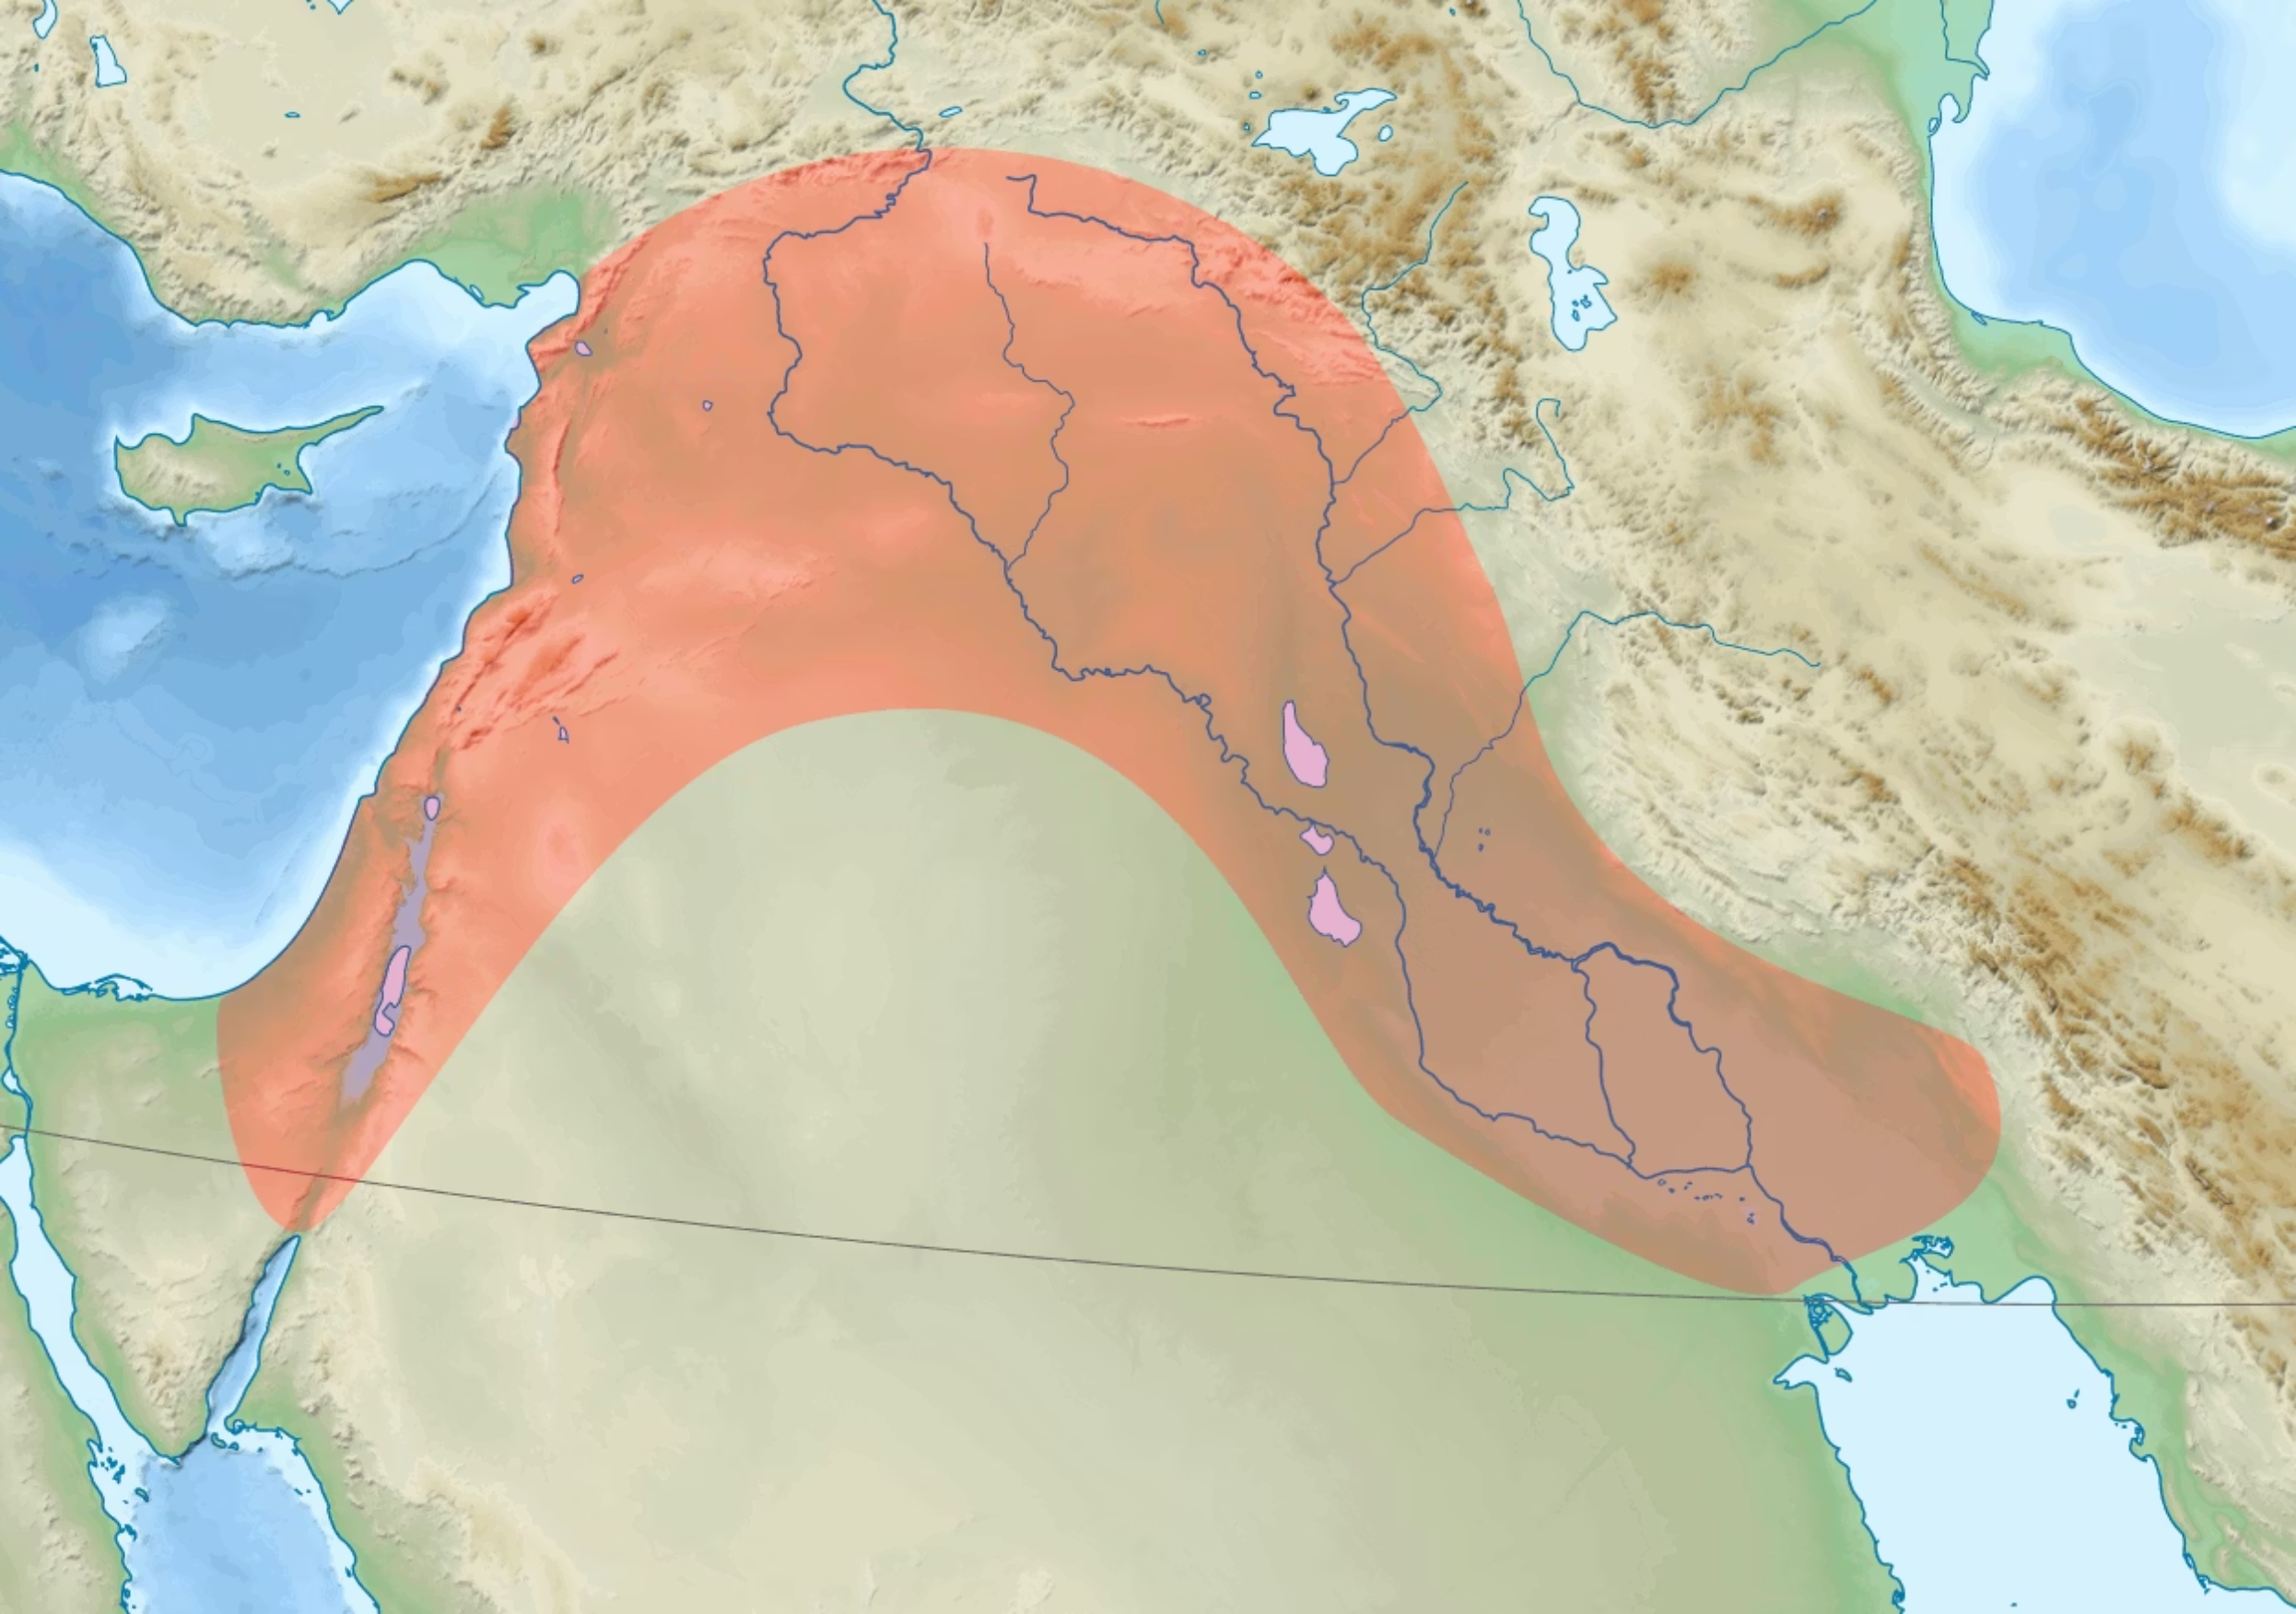
منطقة الهلال الخصيب
فضلاً عن أشرافه على القسم الشرقي من الدول العربية ضمن منطقة الهلال الخصيب التي تبدأ من الخليج العربي مروراً بالعراق وسوريا ولبنان وفلسطين والأردن،

Slide 4
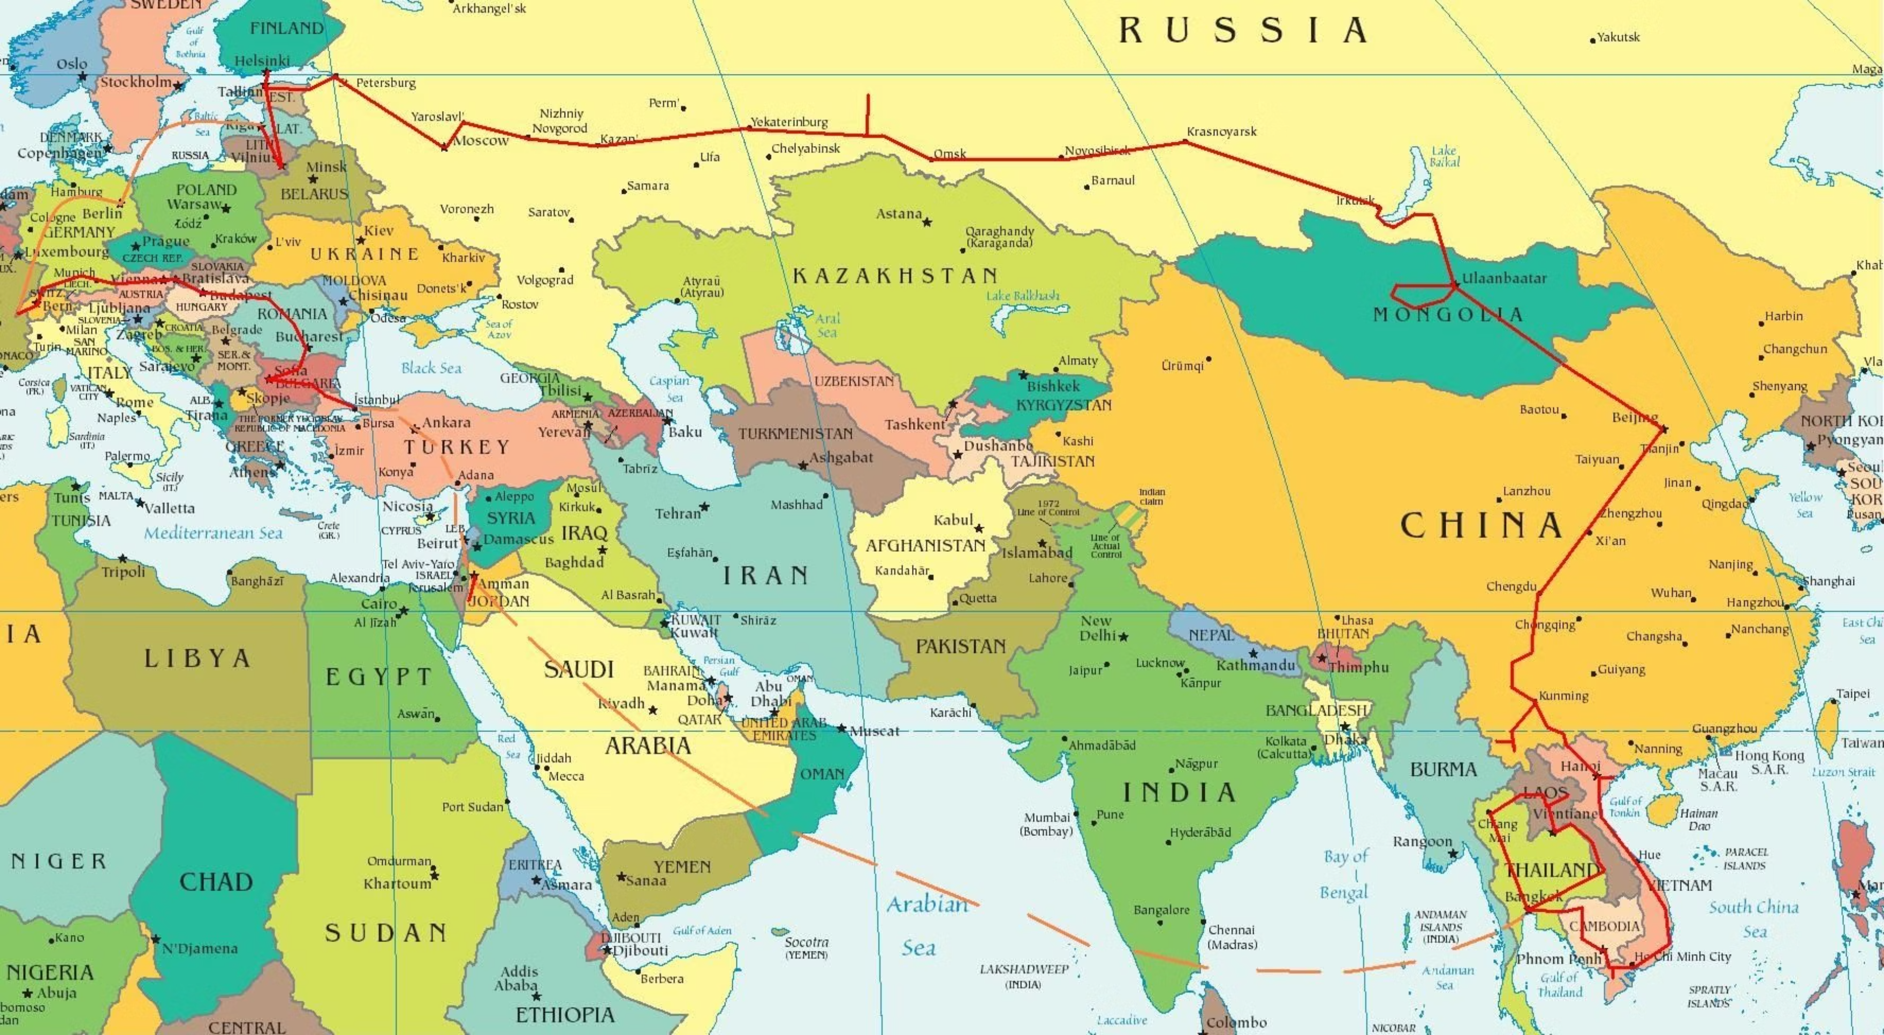
الجسر بين القارات
كما تتمثل أهمية موقعه الاستراتيجي بوقوعه ضمن الجسر الأرضي الذي يوصل قارات العالم القديم آسيا – أفريقيا – أوربا) ببعضها،

Slide 5
أقصر الطرق البرية
فضلاً عن كونه يقع عند اقصر الطرق البرية التي توصل بين المحيط الهندي والبحر المتوسط،

Slide 6

أهمية الموقع الجوي
ناهيك عن أهميته بالنسبة لخطوط الطرق الجوية، إذ تجوب سماءه الكثير من خطوط الملاحة الجوية، الأمر الذي جعل منه إحدى مناطق الارتكاز في العالم

